Slide 1
12기 정규세션
ToBig’s 11기
권혜민 임채빈 한재연
Algorithm
두뇌 풀 가동

Slide 2
Problem 1ㅣ 여행
이영전은 여행을 떠나기 위해 최대 X kg 의 짐을 넣을 수 있는 배낭을 샀다. 이영전에게는 N 개의 짐이 있는데, 배낭에 최대한 많은 무게의 짐을 넣을 것이다. 이 때 배낭에 들어간 짐의 무게의 총 합을 구하라.
입력
1 이상 10 이하 자연수 N 과 1 이상 100 이하 자연수 X 가 한 줄에 공백을 구분하여 주어진다. 다음 줄에는 자연수인 각 짐의 무게가 공백을 구분하여 주어진다.
출력
정답을 출력하라.

Slide 3
Problem 1ㅣ 여행
예제 입력1
3 15
1 16 12
출력
13
예제 입력2
6 76
19 42 73 4 55 66
출력
74

Slide 4
Problem 2ㅣ BIG DATA 다루기
2.4 GB의 스터디룸 이용 데이터

Slide 5
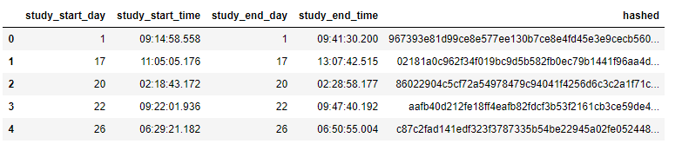
Problem 2ㅣ BIG DATA 다루기
변수 설명
study_start_day, study_end_day : 집계 시작일로부터 이용 시작 / 종료 날짜
study_start_time, study_end_time : 날짜를 무시한 이용 시작 / 종료 시각
Hashed : 해당 스터디룸 사용자들의 암호화된 ID, comma(,)로 구분

Slide 6
Problem 2ㅣ BIG DATA 다루기
df['hashed'][0] = 967393e81d99ce8e577ee130b7ce8e4fd45e3e9cecb560de427ede6ea49e024f,
a0b6ecbec654b18fe36ebe6230e25a653fb12125733583d012741572134447f4,
3193ab18168bcadbcb8342c06c4a35fa0d6e58d9619fe805fb811fc4e6562fef
0번째 사용기록은 3명의 사용자가 참여함
각 hash값이 가리키는 사용자 마다의 다양한 정보를 알고 싶다면 hashed안의 사용자들을 구분해야 함

Slide 7


Problem 2ㅣ BIG DATA 다루기
Split만으로 Memory Error가 발생

Slide 8
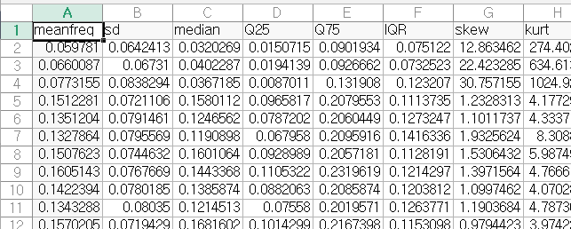
Problem 2ㅣ BIG DATA 다루기
왜 memory error가 발생한걸까?
voice.csv
python dataframe
split
.avi
.hwp
OS

Slide 9
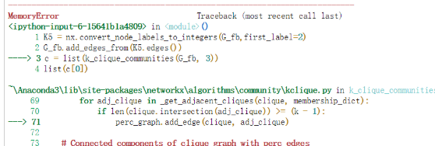
Problem 2ㅣ BIG DATA 다루기
왜 memory error가 발생한걸까?
voice.csv
.avi
.hwp
OS

Slide 10
Problem 2ㅣ BIG DATA 다루기
어떻게 Large Dataset을 다룰 수 있을까?
한번에 전체 메모리를 참조 -> 비효율적
한번에 하나의 데이터만 참조 -> 효율적

Slide 11
Problem 2ㅣ BIG DATA 다루기
Generator
“반복자(iterator)와 같은 루프의 작용을 컨트롤하기 위해 쓰여지는 특별한 함수 또는 루틴＂
Iterator란? 반복 가능한 객체, next()함수를 이용해 순차적으로 값을 가져온다.
Return 대신에 yield구문 -> 한번 호출될 때마다 하나의 값 만을 리턴
작은 메모리를 필요로한다!

Slide 12
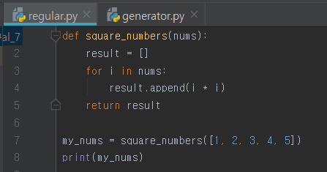

Problem 2ㅣ BIG DATA 다루기
일반적인 코드
리턴할 모든 값(리스트)를
메모리에 통째로 저장

Slide 13
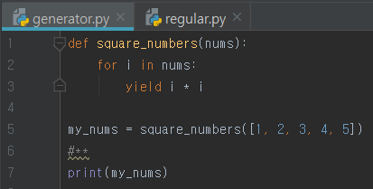
Problem 2ㅣ BIG DATA 다루기
Generator사용
#**
아직 아무 계산도 안함
Generator라는 오브젝트가 리턴(모든 값을 저장하지 x)

Slide 14
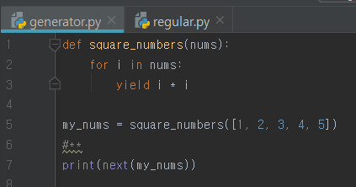

Problem 2ㅣ BIG DATA 다루기
Generator사용
Next()함수를 이용하여 다음 값을 확인할 수 있다.

Slide 15
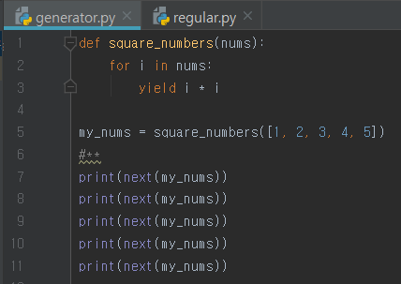

Problem 2ㅣ BIG DATA 다루기
Generator사용

Slide 16
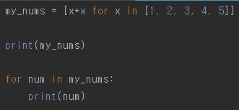
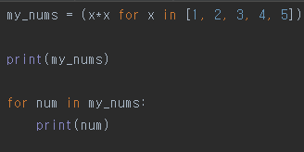
Problem 2ㅣ BIG DATA 다루기
Generator사용
For문 싫어요..
regular
generator

Slide 17
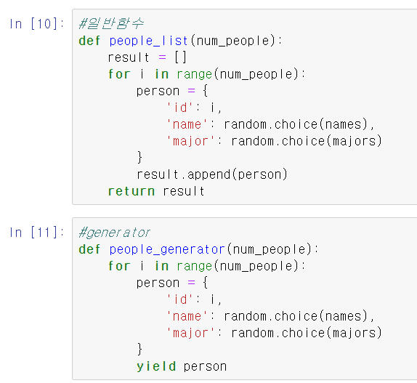
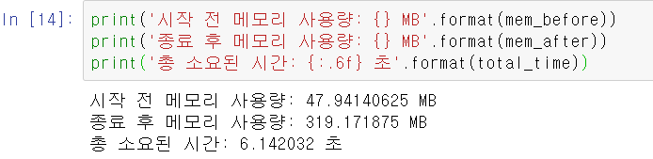
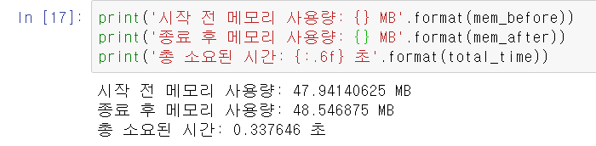
Problem 2ㅣ BIG DATA 다루기
Generator실습코드

Slide 18
Problem 2ㅣ BIG DATA 다루기
과제설명
study_room_HMS.csv를 이용해서 각 사람별로 파생변수 만들기
Ex) 총 이용 횟수, 총 이용 시간, 평균 이용 시간
총 같이 이용한 인원수, 1회 이용에 참여한 인원수
인맥지도, 집계시작일을 월요일로 가정할 때 요일 별 데이터 등등..

Slide 19


Problem 2ㅣ BIG DATA 다루기
tqdm - for문의 상태바를 나타내는 라이브러리
for문 돌리면,,,실행이 되는지,,,아닌지,,알 수가,, 없어,,요,,,
-> tqdm이용! Or trange

Slide 20
Problem 2ㅣ BIG DATA 다루기
reference
http://schoolofweb.net/blog/posts/%ED%8C%8C%EC%9D%B4%EC%8D%AC-%EC%A0%9C%EB%84%88%EB%A0%88%EC%9D%B4%ED%84%B0-generator/
http://www.datamarket.kr/xe/index.php?mid=board_jPWY12&page=2&document_srl=53545
https://bluese05.tistory.com/56
https://pypi.org/project/tqdm/

Slide 21
Q & A
들어주셔서 감사합니다.

